Slide 1
Code First From Database First

Slide 2
Применение
Должна существовать БД. На основе таблиц БД создаются классы в приложении. Приложение работает с классами.
В дальнейшем можно будет вносить изменения в разработанную БД.
Вносятся изменения в классы приложения.
Средствами миграции измененные классы трансформируются в таблицы БД (с проверкой корректности миграции).

Slide 3
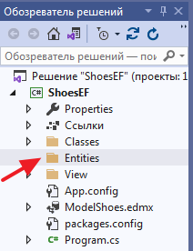
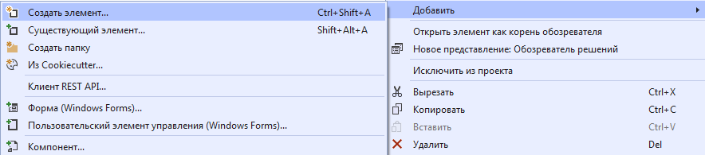
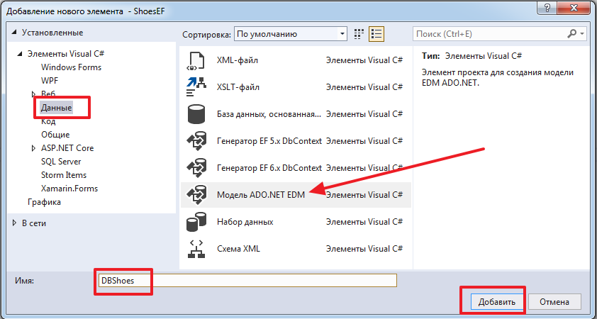
Начало работы
1. В проект добавить папку с именем, например, Entities (сущности), в которой в дальнейшем будут располагаться созданные классы на основе таблиц БД
2. В локальном меню папки выбрать пункт: Добавить: Создать элемент…
3. В окне «Добавление нового элемента» на вкладке «Данные» выбрать «Модель ADO.NET EDM». Дать подходящее имя, связанное с БД

Slide 4
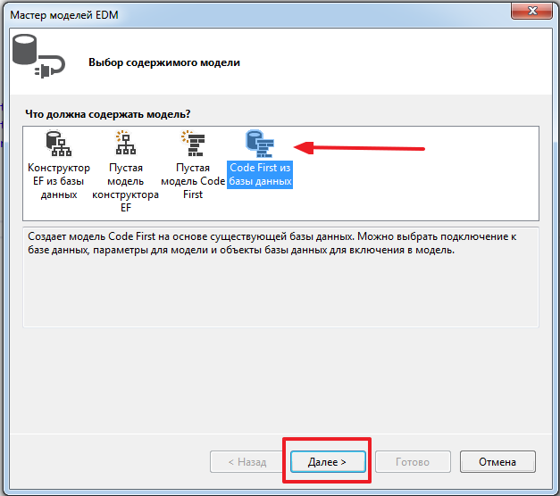
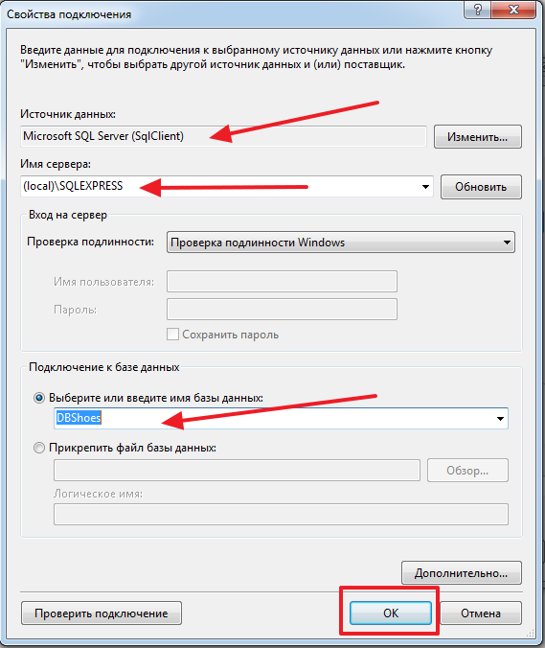
Настройка модели
3. В окне «Мастер моделей EDM» выбрать первый вариант (создать модель на основе существующей БД)
4. Настроить подключение к БД.

Slide 5
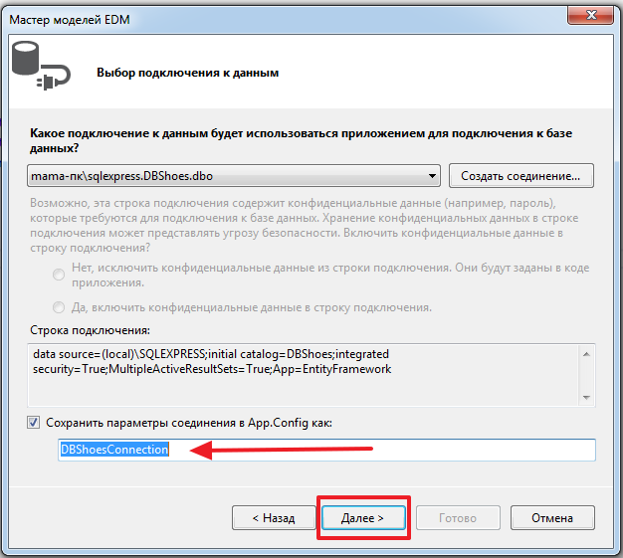
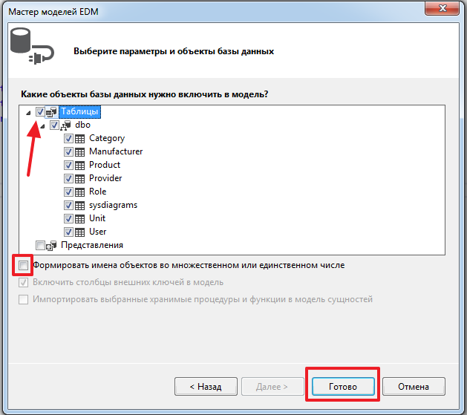
Установление связи с БД
5. В окне со строкой подключения к БД выбрать имя этой строки, под которым она сохранится в файле App.config.
6. Подключить необходимые таблицы БД.

Slide 6
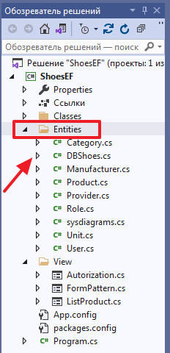
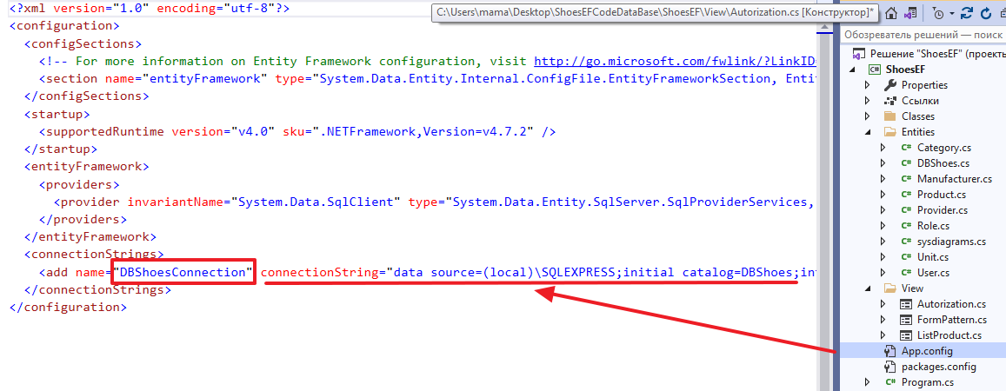
Результат связи с БД
1. В окне «Обозреватель решений» в созданной папке появились классы, описывающие таблицы БД и класс подключения к БД (DBShoes в нашем случае)
2. В файле App.config появится имя строки подключения к БД.

Slide 7
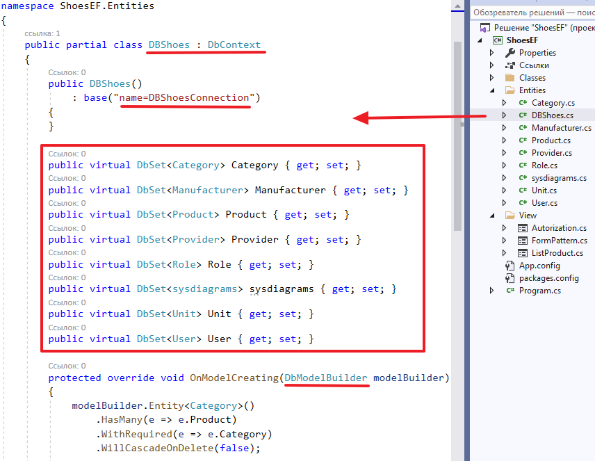
Основные части EF
Пространство имен: System.Data.Entity
DbContext – класс для подключения к БД. Является классом-родителем для подключения к конкретной БД. Включает в себя стандартные классы:
DbSet<TEntity> - набор виртуальных сущностей, хранящихся в БД
DbModelBuilder - сопоставляет классы на языке C# с сущностями в БД;

Slide 8
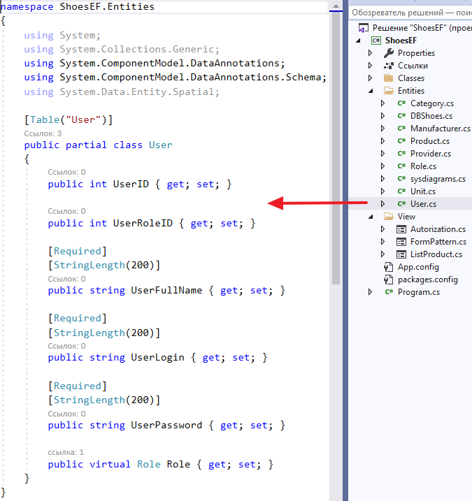
Основные части EF
2. Классы, которые EF сопоставляет таблицам БД

